Slide 1
Analizador semántico
Un respetuoso y firme saludo a toda la banda que la sigue cotorreando

Slide 2
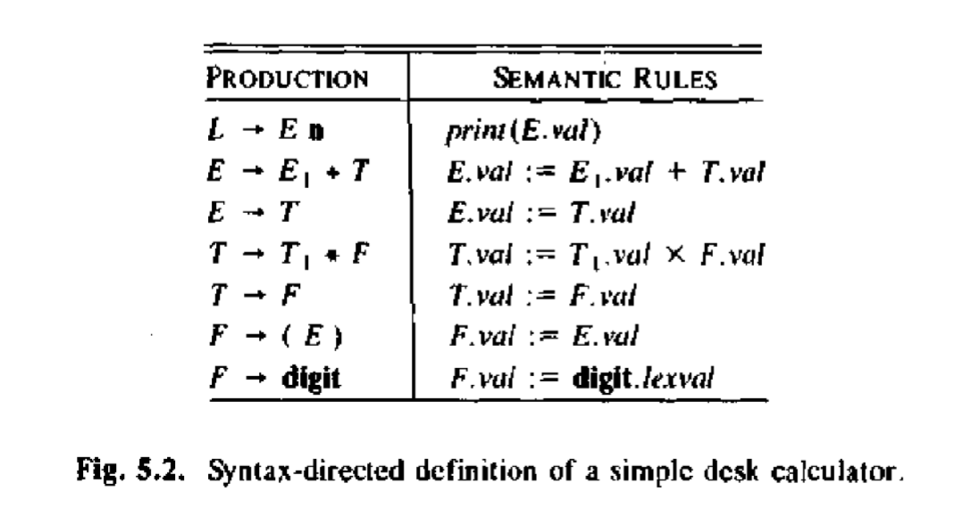
Synthesized attribute

Slide 3
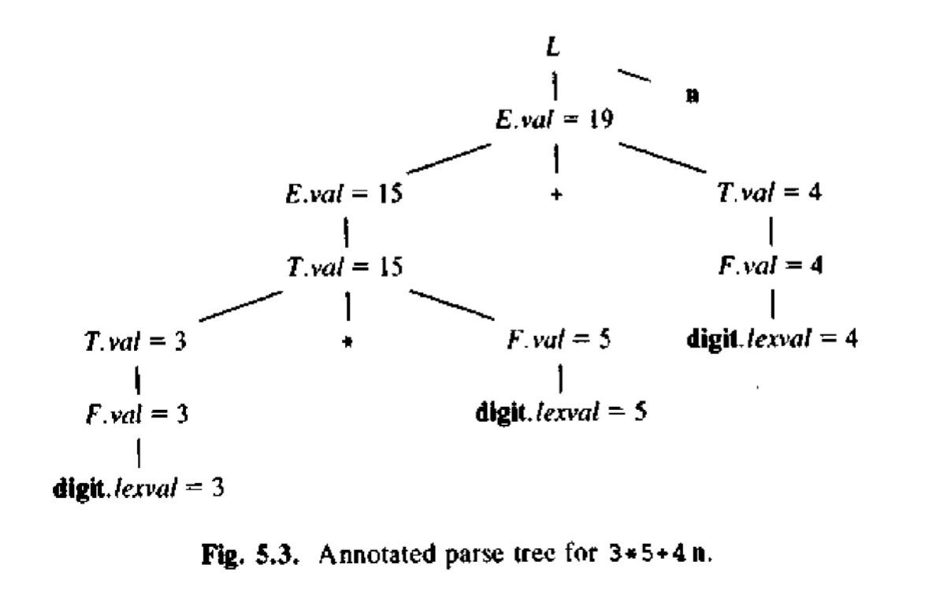
Ejemplo

Slide 4
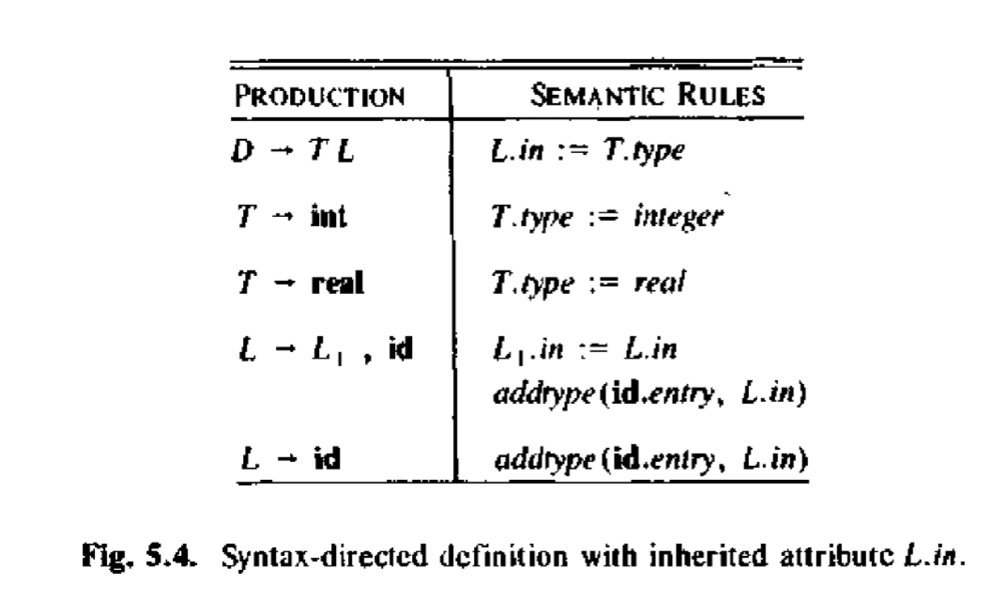
Inherited attribute

Slide 5
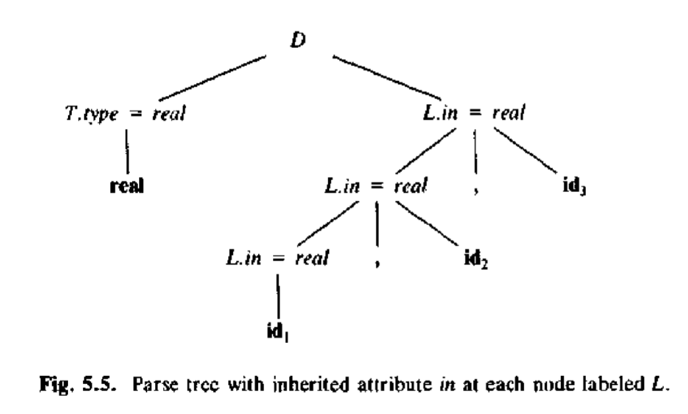
Ejemplo

Slide 6
Bueno gracias

